Slide 1
2.2 水硬性胶凝材料——水泥
水泥的定义
  水泥是一种细磨成粉末状，加入适量水后成为可塑性的浆体，既能在空气中硬化，又能在水中硬化，并能将砂、石等材料牢固地胶结成具有一定强度的整体的水硬性胶凝材料。

Slide 2
虽然水泥品种繁多，但大量使用的是五种水泥：硅酸盐水泥、普通硅酸盐水泥、矿渣硅酸盐水泥、火山灰硅酸盐水泥和粉煤灰硅酸盐水泥。
一、硅酸盐水泥
现行国家标准GB175-2007定义：凡由硅酸盐水泥熟料、0～5％的石灰石或粒化高炉矿渣、适量石膏磨细制成的水硬性胶凝材料称为硅酸盐水泥（国外统称为波特兰水泥）。

Slide 3
（一）硅酸盐水泥的生产工艺
硅酸盐水泥生产工艺可概括为“两磨一烧”。
石灰质原料
按比例配合
1450℃
粘土质原料
生料
熟料
水泥
磨细
煅烧
校正原料
磨细
石膏
水泥生产流程图

Slide 4
（二）硅酸盐水泥熟料的矿物组成
CaO
3CaO·SiO₂
SiO₂
2CaO·SiO₂
生料
800℃左右
800～1450℃
分解反应
Al₂O₃
化合反应
3 CaO ·Al₂O₃
Fe₂O₃
4 CaO·Al₂O₃·Fe₂O₃

Slide 5
硅酸盐水泥熟料的矿物组成
硅酸盐水泥熟料矿物的特性
矿物名称 | 化学成分 | 缩写符号 | 含量
硅酸三钙 | 3CaO·SiO₂ | C₃S | 36％～60％
硅酸二钙 | 2CaO·SiO₂ | C₂S | 15％～37％
铝酸三钙 | 3CaO·Al₂O₃ | C₃A | 7％～15％
铁铝酸四钙 | 4CaO·Al₂O₃·Fe₂O₃ | C₄AF | 10％～18％
矿物名称 | 硅酸三钙 | 硅酸二钙 | 铝酸三钙 | 铁铝酸四钙
与水反应速度 | 快 | 慢 | 最快 | 快
水化放热量 | 大 | 小 | 最大 | 中
强度 | 高 | 早期低 后期高 | 低 | 低

Slide 6
矿物组成对水泥性能的影响
以上是单个矿物组成的性能，水泥是几种熟料矿物的混合物，改变熟料矿物成分间的比例，水泥的性质即发生相应的变化。
硅酸三钙↑——高强水泥
铝酸三钙、硅酸三钙↓
硅酸二钙 ↑
铁铝酸四钙↑——抗折强度↑——道路水泥
—水化热↓——大坝水泥

Slide 7
（三）硅酸盐水泥的水化和凝结硬化
水化
水泥加水拌和后，水泥颗粒立即分散于水中并与水发生化学反应，生成各种水化物。

Slide 8
凝结硬化
随着时间的推延，水化产物的不断增加，水泥颗粒之间的毛细孔不断被填实，水泥浆逐渐失去塑性，形成具有一定强度的石状体，这个过程叫水泥的凝结硬化。
水泥的硬化期可以延续至很长时间，但28天基本表现出大部分强度。

Slide 9
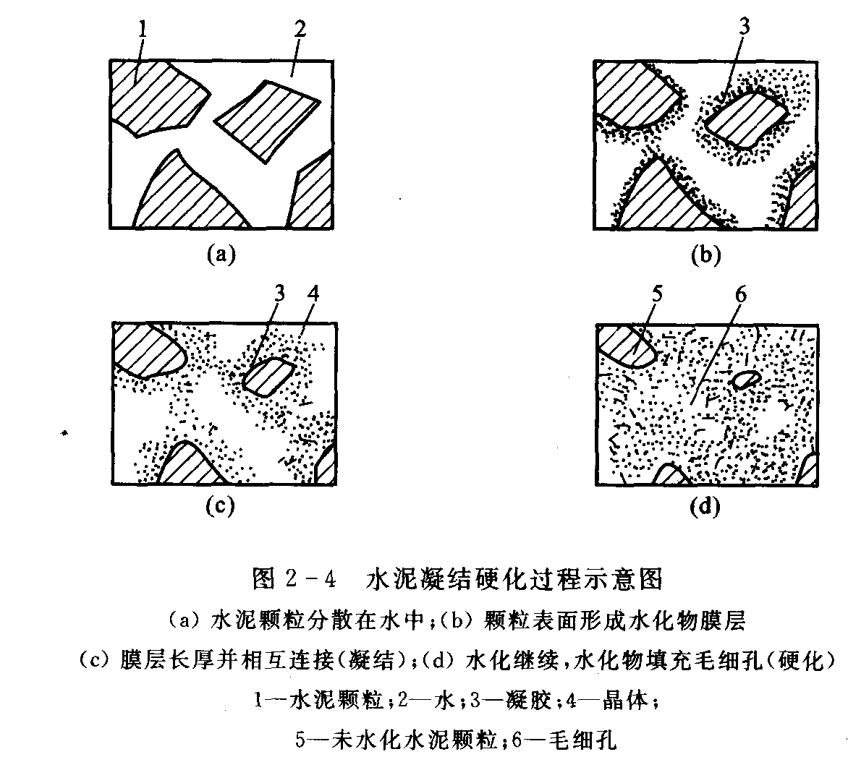

Slide 10
实际上，水泥的水化过程很慢，较粗水泥颗粒的内部很难完全水化。因此，硬化后的水泥石是由晶体、胶体、未完全水化颗粒、游离水及气孔等组成的不均质体。

Slide 11
（四）硅酸盐水泥的技术性质
1.细度——水泥颗粒的粗细程度。
一般情况下，水泥颗粒越细，其总表面积越大，与水反应时接触的面积也越大，水化反应速度就越快，所以相同矿物组成的水泥，细度越大，凝结硬化速度越快，早期强度越高。

Slide 12



2.凝结时间
水泥从加水时至水泥浆失去可塑性所需的时间。凝结时间分初凝时间和终凝时间。
初凝时间：从水泥加水至水泥浆开始失去可塑性所经历的时间；
终凝时间：从水泥加水至水泥浆完全失去可塑性所经历的时间。
水泥全部加入水中
开始失去可塑性
完全失去可塑性
初凝时间
终凝时间

Slide 13
水泥的初凝时间不宜过短，终凝时间不宜过长。我国现行国标(GB175-1999)规定，硅酸盐水泥初凝不得早于45min，终凝不得迟于6.5h。普通硅酸盐水泥初凝不得早于45min，终凝不得迟于10h。

Slide 14
3.水泥的体积安定性
水泥在凝结硬化过程中体积变化的均匀程度。如果这种体积变化是轻微的均匀的，则对建筑物的质量没什么影响，但是如果混凝土硬化后，由于水泥中某些有害成分的作用，在水泥石内部产生了剧烈的、不均匀的体积变化，则会在建筑物内部产生破坏应力，导致建筑物的强度降低。若破坏应力发展到超过建筑物的强度，则会引起建筑物开裂、崩塌等严重质量事故，这种现象称为水泥的体积安定性不良。

Slide 15
4.强度
水泥技术要求中最基本的指标，它直接反映了水泥的质量水平和使用价值。
水泥的强度越高，其胶结能力也越大。硅酸盐水泥的强度主要取决于熟料的矿物组成和水泥的细度，此外还与水灰比、试验方法、试验条件、养护龄期等因素有关。

Slide 16
水泥强度与强度等级
按规定龄期抗压强度和抗折强度来划分，硅酸盐水泥各龄期强度不低于课本表2-10数值。在规定各龄期的抗压强度和抗折强度均符合某一强度等级的最低强度值要求时，以28d抗压强度值（MPa）作为强度等级，硅酸盐水泥强度等级分为42.5、42.5R、52.5、52.5R、62.5、62.5R六个强度等级。

Slide 17
水泥型号
为提高水泥早期强度，我国现行标准将水泥分为普通型和早强型（或称R型）两个型号。早强型水泥3d的抗压强度较同强度等级的普通型强度提高10%～24%；早强型水泥的3d抗压强度可达28d抗压强度的50%。

Slide 18
硅酸盐水泥强度标准（GB175－2007）
水泥混凝土路面用水泥，在供应条件允许时，应尽量优先选用早强型水泥，以缩短混凝土养护时间，提早通车。
品种 | 强度等级 | 抗压强度(MPa) |  | 抗折强度(MPa)
 |  | 3d | 28d | 3d | 28d
硅酸盐水泥 | 42.5 42.5R | 17.0 22.0 | 42.5 42.5 | 3.5 4.0 | 6.5 6.5
 | 52.5 52.5R | 23.0 27.0 | 52.5 52.5 | 4.0 5.0 | 7.0 7.0
 | 62.5 62.5R | 28.0 32.0 | 62.5 62.5 | 5.0 5.5 | 8.0 8.0

Slide 19
（五）硅酸盐水泥的特性与应用
  凝结硬化快，早期及后期强度均高。
  抗冻性好。适用于抗冻性要求高的工程。
  抗碳化性好。适用于空气中二氧化碳浓度高的环境。
  耐磨性好。适用于高速公路、道路和地面工程。

Slide 20
  水化热高。不宜用于大体积混凝土工程。但有利于低温季节蓄热法施工。
  耐腐蚀性差。不宜用于流动的淡水接触及有水压作用的工程，也不适用于受海水、矿物水等作用的工程。
  耐热性差。不适用于承受高温作用的混凝土工程。

Slide 21
二、掺混合材料的硅酸盐水泥
为改善硅酸盐水泥的某些性能，同时达到增加产量和降低成本的目的，在硅酸盐水泥熟料中，掺入一定数量的混合材料和适量石膏共同磨细的水硬性胶凝材料，称为掺混合材料的硅酸盐水泥 。可分为普通硅酸盐水泥、矿渣硅酸盐水泥、火山灰质硅酸盐水泥、粉煤灰硅酸盐水泥及复合硅酸盐水泥。

Slide 22
（一）普通硅酸盐水泥
凡由硅酸盐水泥熟料、6%～20%混合材料、适量石膏磨细制成的水硬性胶凝材料，称为普通硅酸盐水泥（简称普通水泥），代号P·O。

Slide 23
普通硅酸盐水泥强度等级分为42.5、42.5R、52.5、52.5R四个强度等级。
普通硅酸盐水泥强度标准（GB175－2007）
品种 | 强度等级 | 抗压强度(MPa) |  | 抗折强度(MPa)
 |  | 3d | 28d | 3d | 28d
普通硅酸盐 水泥 | 42.5 42.5R | 17.0 22.0 | 42.5 42.5 | 3.5 4.0 | 6.5 6.5
 | 52.5 52.5R | 23.0 27.0 | 52.5 52.5 | 4.0 5.0 | 7.0 7.0

Slide 24
由于混合材料的掺量较少，所以普通硅酸盐水泥的性质与硅酸盐水泥基本相同，略有差异，主要表现为：1.早期强度略低；2.耐腐蚀性略有提高；3.耐热性稍好；4.水化热略低；5.抗冻性、耐磨性、抗碳化性略有降低。

Slide 25
（二）矿渣硅酸盐水泥、火山灰质硅酸盐水泥及粉煤灰硅酸盐水泥
  矿渣硅酸盐水泥：简称矿渣水泥，由硅酸盐水泥熟料和粒化高炉矿渣、适量石膏磨细制成的水硬性胶凝材料，代号P·S。
  火山灰质硅酸盐水泥：简称火山灰水泥，凡由硅酸盐水泥熟料和火山灰质混合材料、适量石膏磨细制成的水硬性胶凝材料，代号P·P。

Slide 26
  粉煤灰硅酸盐水泥：简称粉煤灰水泥，凡由硅酸盐水泥熟料和粉煤灰、适量石膏磨细制成的水硬性胶凝材料，代号P·F。

Slide 27
这三种水泥强度等级分为32.5、32.5R、42.5、42.5R、52.5、52.5R六个强度等级。
矿渣水泥、火山灰水泥及粉煤灰水泥的强度标(GB1344—2007)
强度等级 | 抗压强度(MPa) |  | 抗折强度(MPa)
 | 3d | 28d | 3d | 28d
32.5 | 10.0 | 32.5 | 2.5 | 5.5
32.5R | 15.0 | 32.5 | 3.5 | 5.5
42.5 | 15.0 | 42.5 | 3.5 | 6.5
42.5R | 19.0 | 42.5 | 4.0 | 6.5
52.5 | 21.0 | 52.5 | 4.0 | 7.0
52.5R | 23.0 | 52.5 | 4.5 | 7.0

Slide 28
三种水泥的共性
  凝结硬化慢，早期强度低，后期强度高 ；
  对温度敏感，适合高温养护；
  抗软水、海水和硫酸盐腐蚀的能力较强；
  水化放热量小 ；
  抗冻性和耐磨性较差

Slide 29
三种水泥的特性
  矿渣水泥耐热性较好，可用于高温环境中；保水性差，易产生泌水，抗渗性差，干缩性大，不宜用于有抗渗要求的混凝土工程中。
  火山灰水泥保水性好，具有较高的抗渗性和耐水性，可用于有抗渗要求的混凝土工程。
  粉煤灰水泥干缩性小，抗裂性好，抗碳化能力差。

Slide 30
